Slide 1
Муниципальное бюджетное
дошкольное образовательное учреждение
детский сад общеразвивающего вида
с приоритетным осуществлением
деятельности по художественно-
эстетическому направлению
развития воспитанников № 3 «Ласточка»

Slide 2
Зубкова-Дацьо
Елена Анатольевна
Должность-воспитатель
Педагогический стаж-20лет
В должности воспитателя-
8лет

Slide 3
Детский интерес и проектная деятельность

Slide 4
Цель:
Развитие познавательного интереса
у детей старшего дошкольного возраста через совместную проектную деятельность детей и взрослых

Slide 5
Задачи:
1.Создать условия для обогащения детей знаниями об окружающем мире через проектную деятельность
2.Развивать любознательность и познавательную мотивацию, расширять кругозор детей, стремление узнать больше нового, интересного
3.Воспитывать коммуникативную культуру общения, умение ориентироваться в информационном пространстве, работать в группах

Slide 6
Алгоритм возникновения детского интереса
1-й этап - Любопытство (элементарная стадия развития)
2-й этап - Любознательность (радость познания)
3-й этап - Познавательный интерес (поиск интересующей информации)

Slide 7
1-й этап : Любопытство

Slide 8
Модель «трех вопросов»
Что знаю? (Содержание - что дети уже знают) | Что хочу узнать? (План - тема проекта) | Как узнать? (Источники новых знаний – средства)
Вопрос воспитателя: «Что вы знаете о подвиге мохнатых солдат?» Ответ Арины: «Когда-то мне мама читала рассказ «Мешок овсянки» . Там я первый раз и услышала про собак, только сейчас не помню, как собаки помогали солдатам». Ответ Жени: «Мне бабушка читала стихотворение про собак, о их подвиге, вот только вспомнить не могу». Ответ Артура: «Фильмы про солдат я видел, но что животные воевали, слышу первый раз». Вика: «Я ничего такого не слышала раньше, хотелось бы узнать». | Влад: «Мой прапрадедушка был летчиком во время войны, подбил много самолетов. А как помогали животные?» Даша: «Мне нравятся голуби. Говорят, что они - птицы мира, а они как помогали солдатам?» Артем: «Мне интересно узнать, а морякам кто помогал?» Люда: «Скажите, а ослики помогали?» Игорь: «А я хочу узнать все о мохнатых и пернатых животных». Катя: «Скажите, а животным - героям войны, устанавливали памятники?» Илья: «А художники писали о них картины?» | Ксюша предложила: «Давайте спросим у родителей». Данил: «А я попрошу старшего брата, чтобы он меня взял с собой в библиотеку. Может быть, нам там помогут». Маша: «Надо спросить у моей бабушки. Она много книг читала, может, она чем-нибудь поможет». Андрей: «Надо спросить у педагога по музыке, может быть, она знает песни о них». Валера: «Вот было бы здорово сходить в музей. Там работают умные люди, вот они бы нам и рассказали». Полина: «А давайте все вместе сделаем стенгазету о животных, которые помогли победить». Рита: «Я предлагаю позвать мам и пап и вместе с ними сделать что-нибудь своими руками, а потом этими работами украсить группу или коридор».

Slide 9
Системная «паутинка» проекта «Животные в годы Великой Отечественной Войны»
Социально -коммутативное развитие
Художественно-эстетичное развитие
Проект
Речевое развитие
Познавательное развитие
Физическое развитие

Slide 10
Познавательное развитие

Slide 11
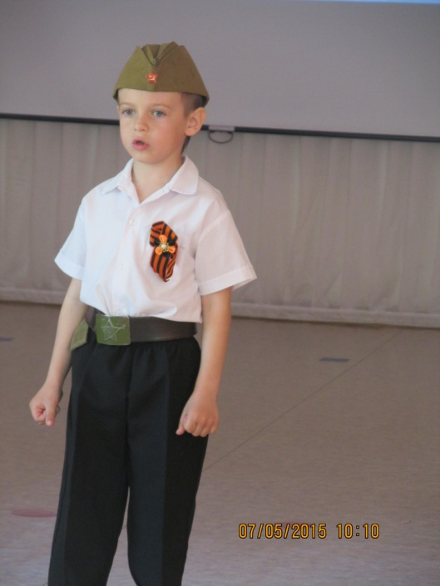
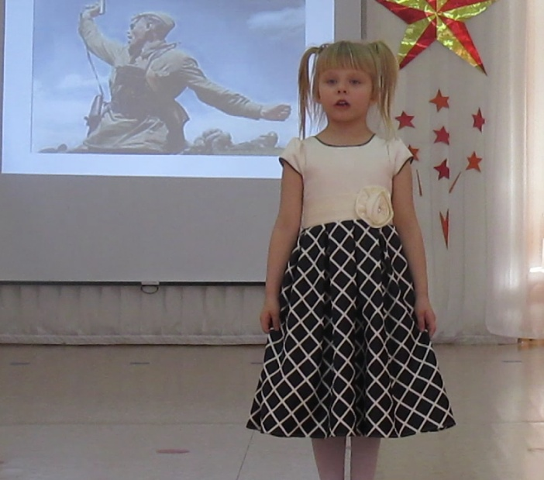
Речевое развитие

Slide 12
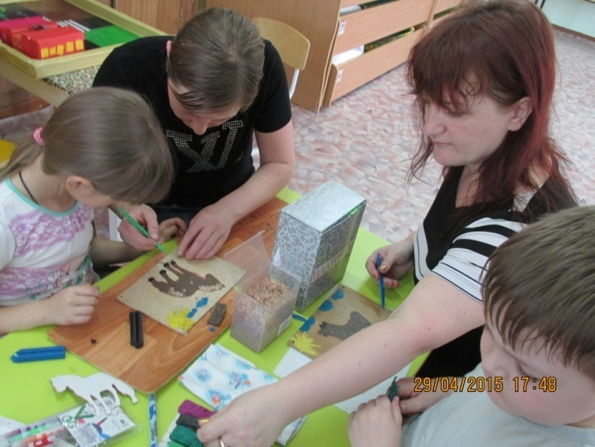
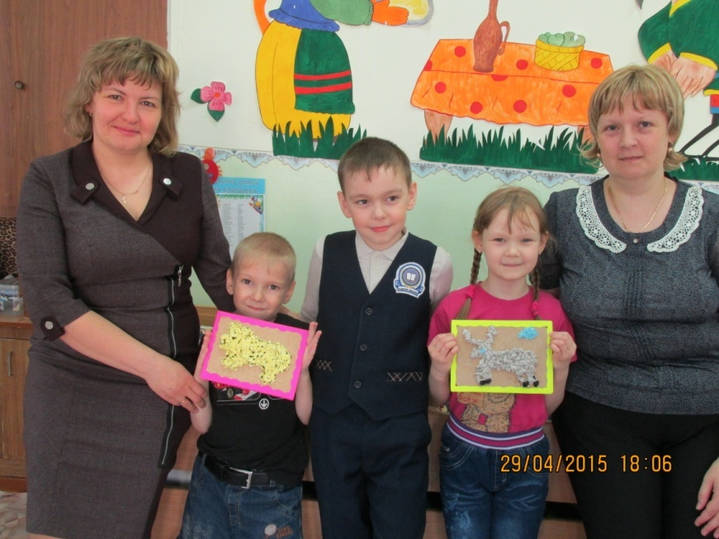
Социально-коммуникативное развитие

Slide 13
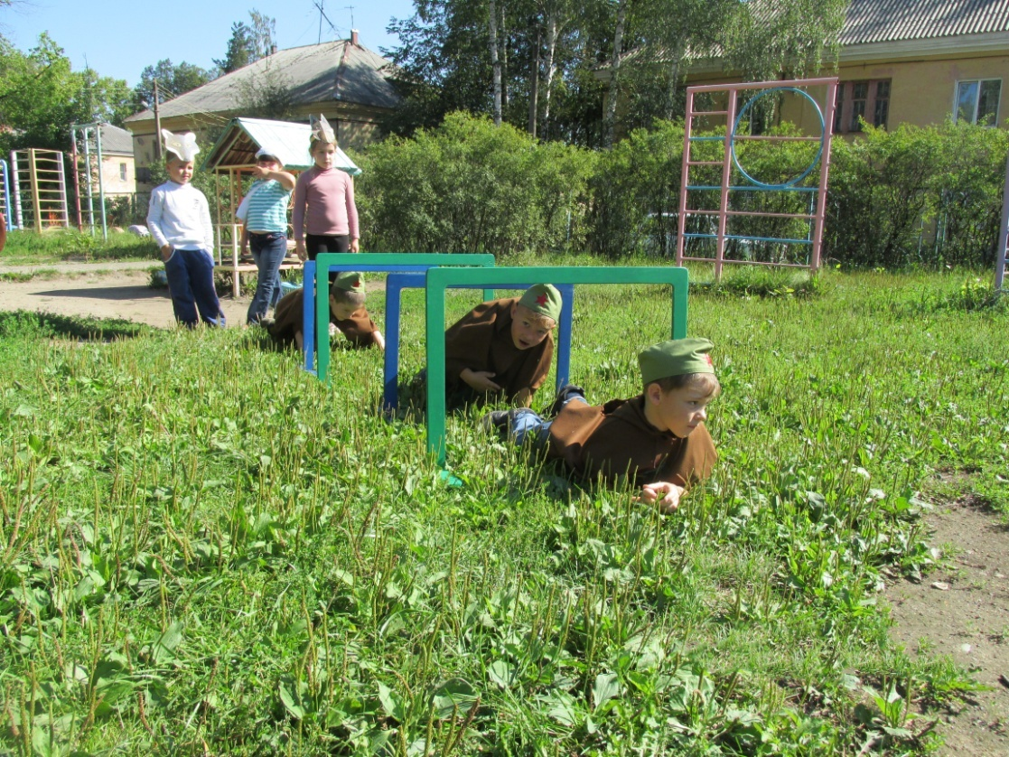
Физическое развитие

Slide 14
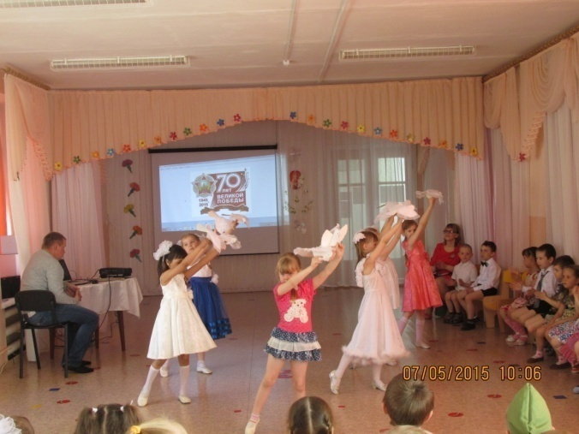
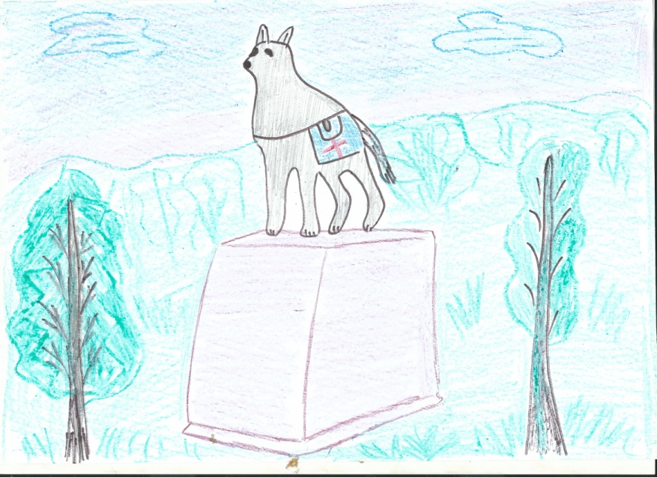
Художественно-эстетическое развитие

Slide 15
Результаты работы
Дети самостоятельно или с помощью взрослого могут:
1. Проявлять познавательную и творческую активность, инициативность
2.Ориентироваться в информационном пространстве
3.Работать в группах

Slide 16
Спасибо за
внимание !
Приглашаем к
сотрудничеству.
652845
Кемеровская область,
г. Мыски,
ул. Ленина.16
Тел.3-44-81

